Slide 1
ECOVIDA
Jorge Jordán
Gabriel Vásquez

Slide 2
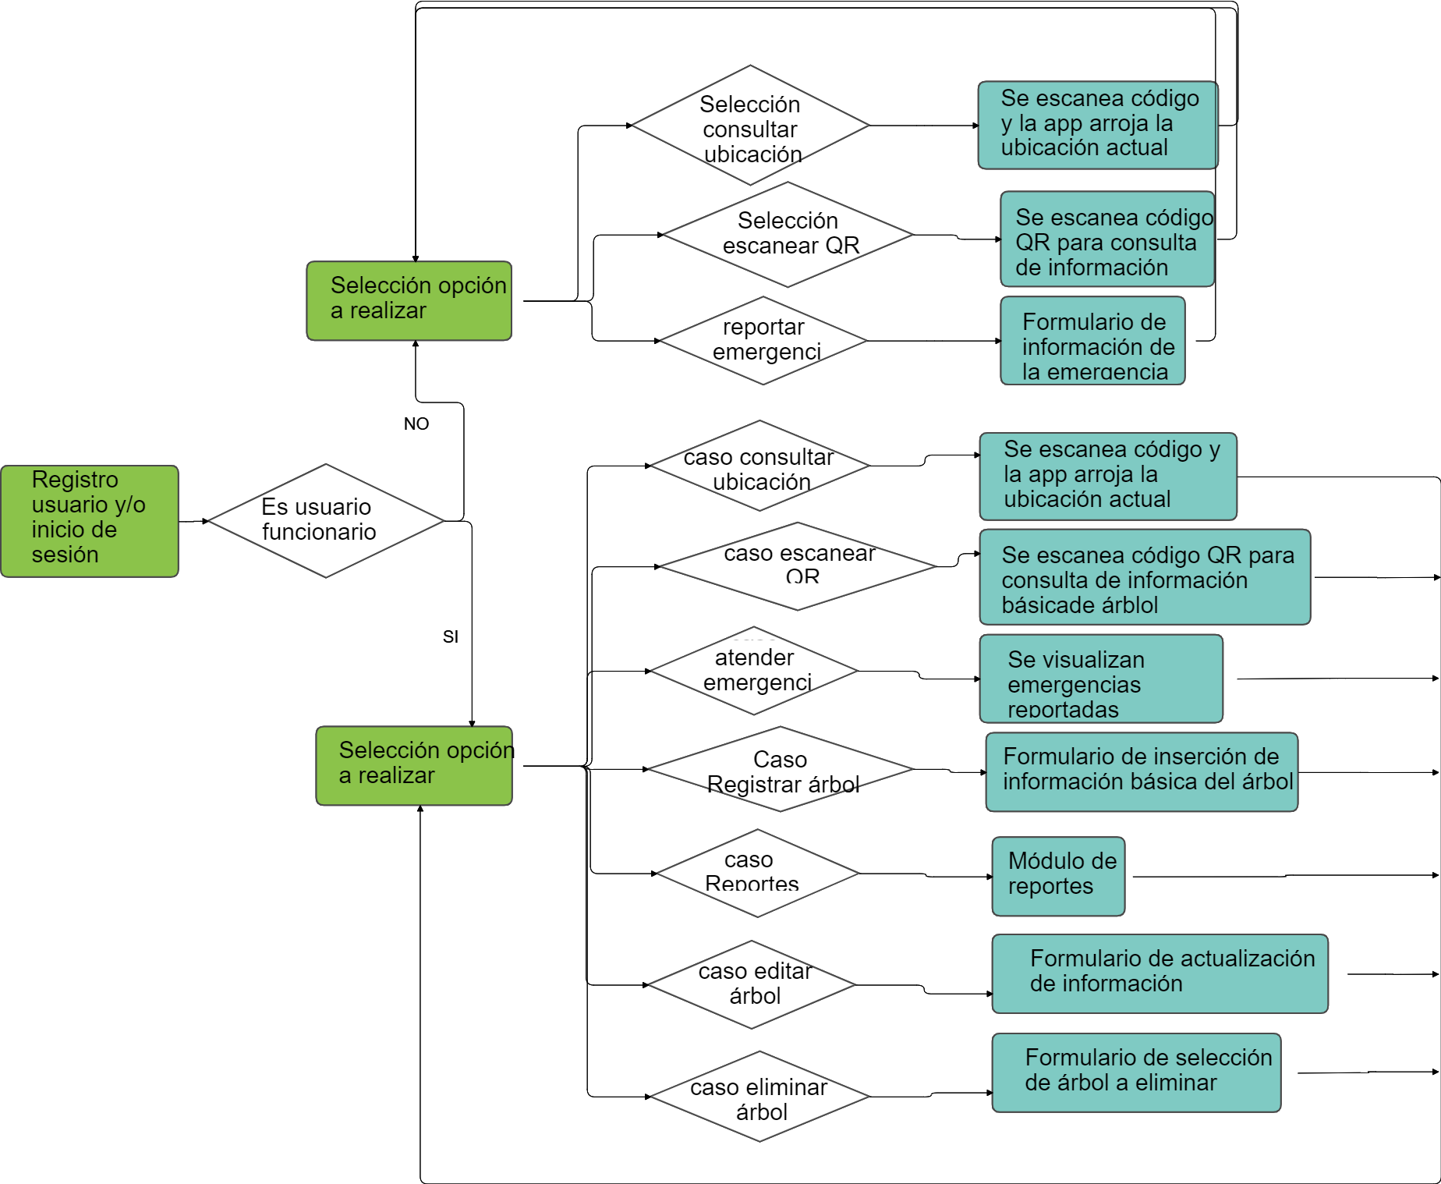
FLUJOS DEL SISTEMA

Slide 3
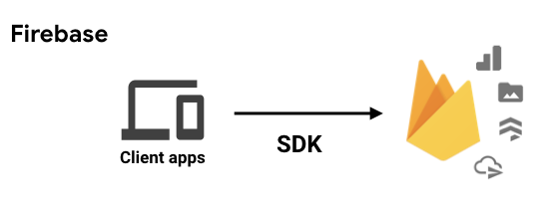
INFRAESTRUCTURA

Slide 4
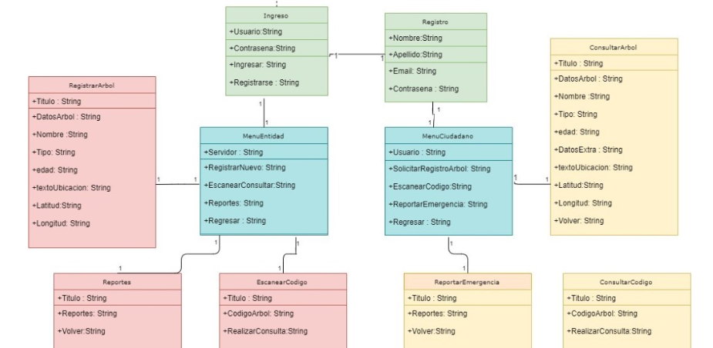
DIAGRAMA DE CLASES

Slide 5
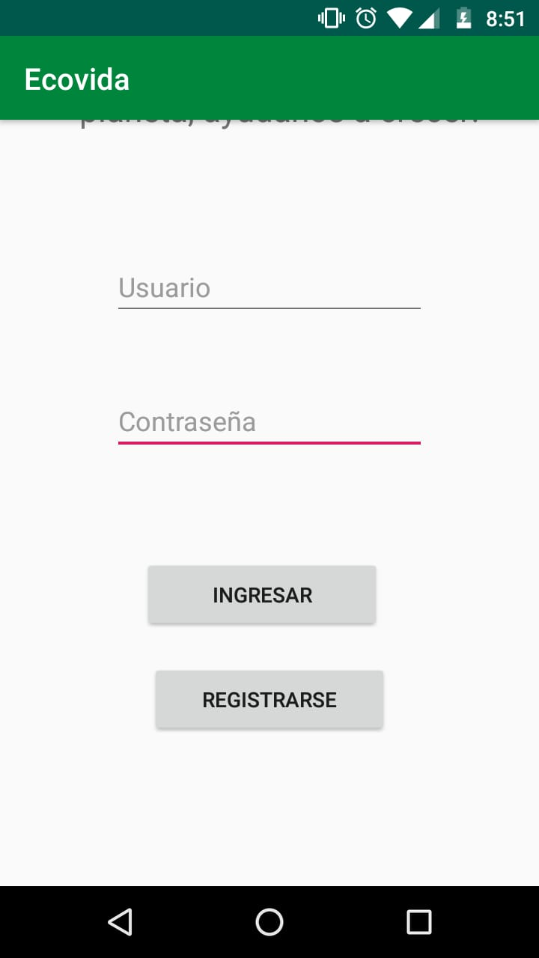
RESULTADOS
Login, usuarios en base de datos de Firebase

Slide 6
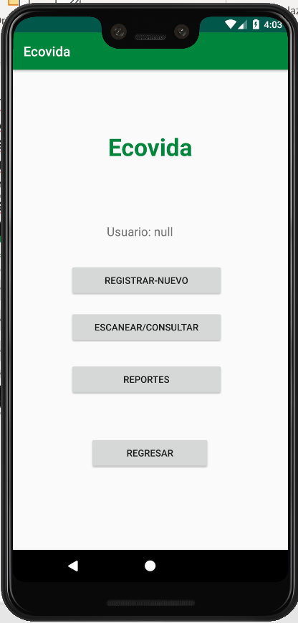
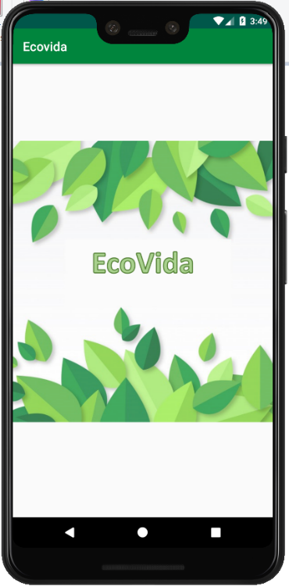
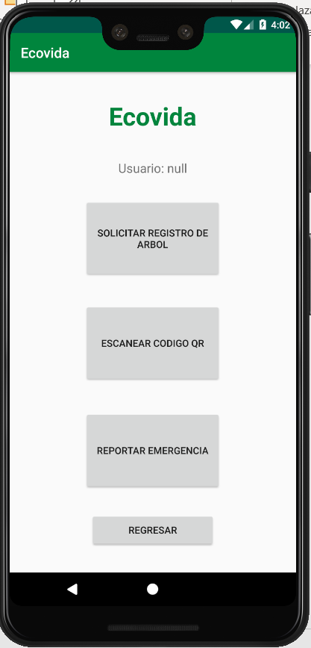
RESULTADOS

Slide 7
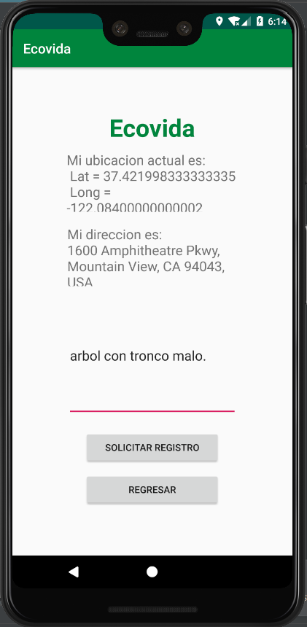
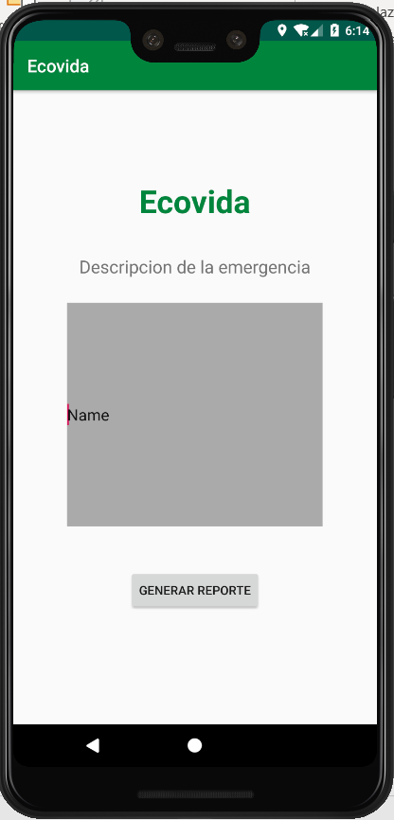
RESULTADOS

Slide 8
GRACIAS

